Slide 1


סיכום שיעור
מרצה: אלישיב לרנר
08/02/2024
כל הזכויות שמורות ©

Slide 2

כל הזכויות שמורות ©

Slide 3

כל הזכויות שמורות ©

Slide 4


Slide 5
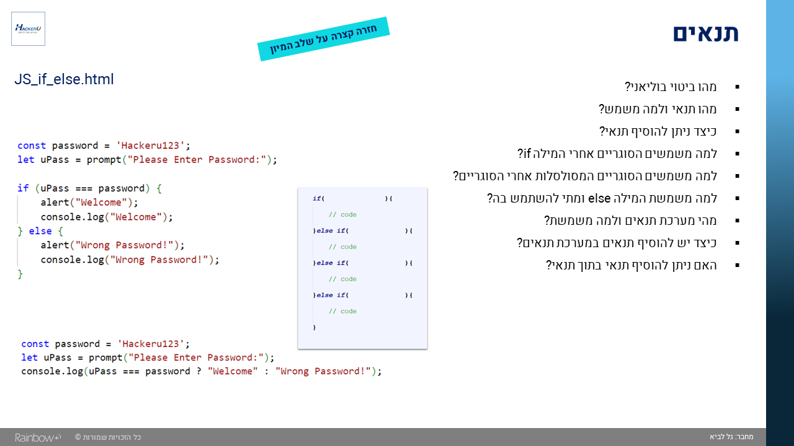

Slide 6
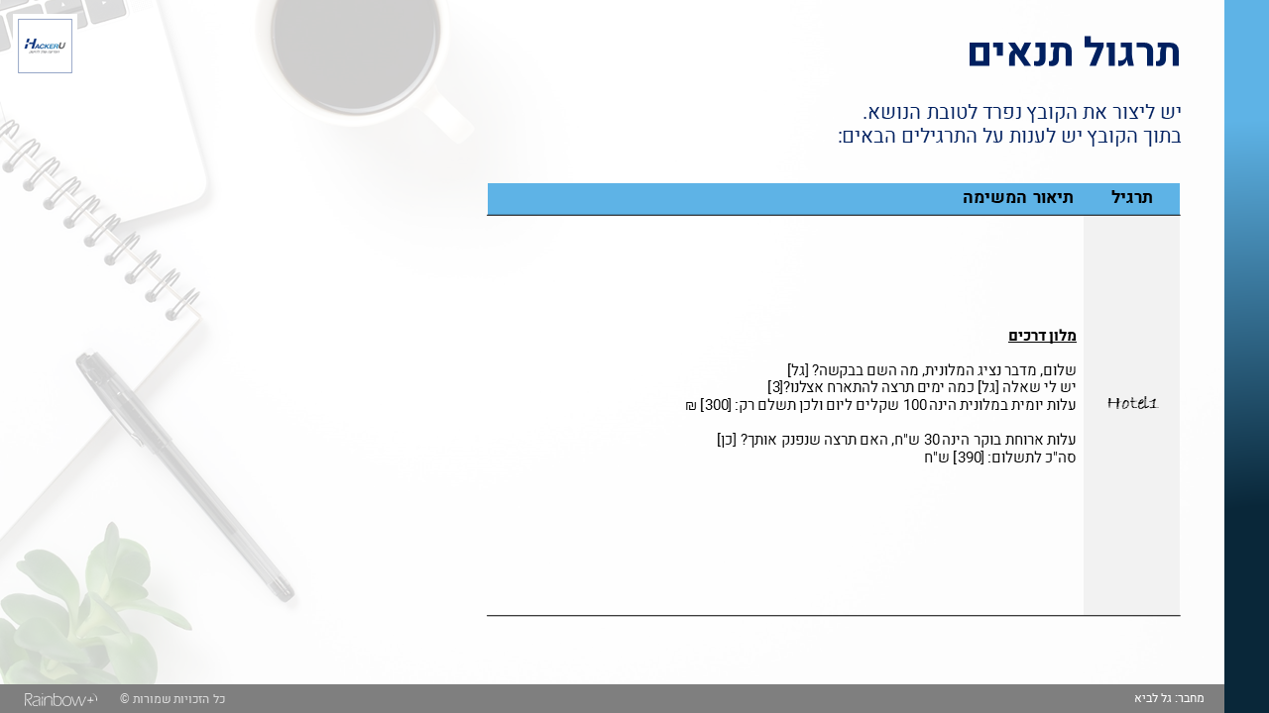

Slide 7
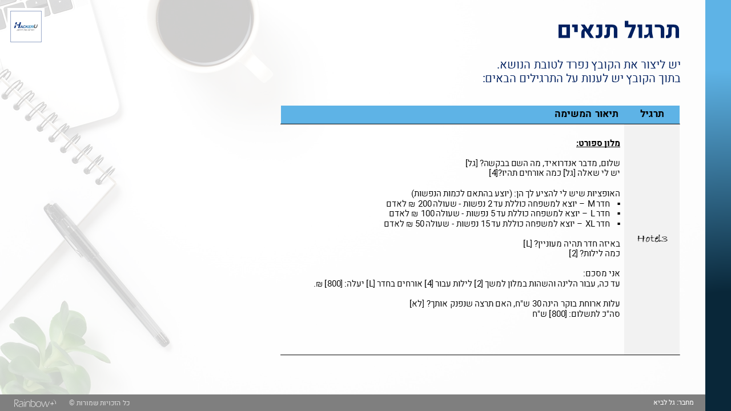

Slide 8
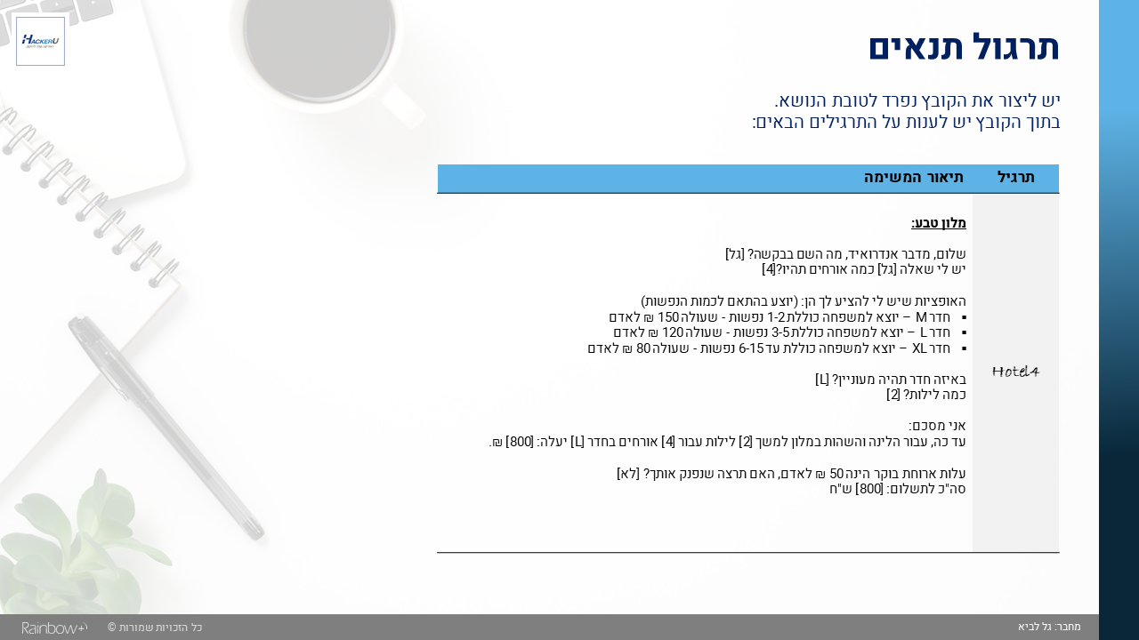

Slide 9


Slide 10
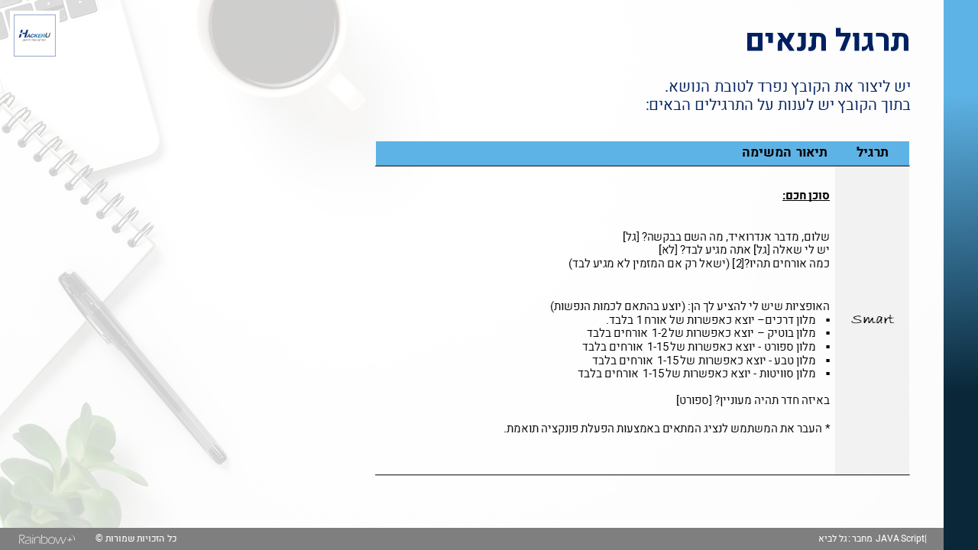

Slide 11


Slide 12
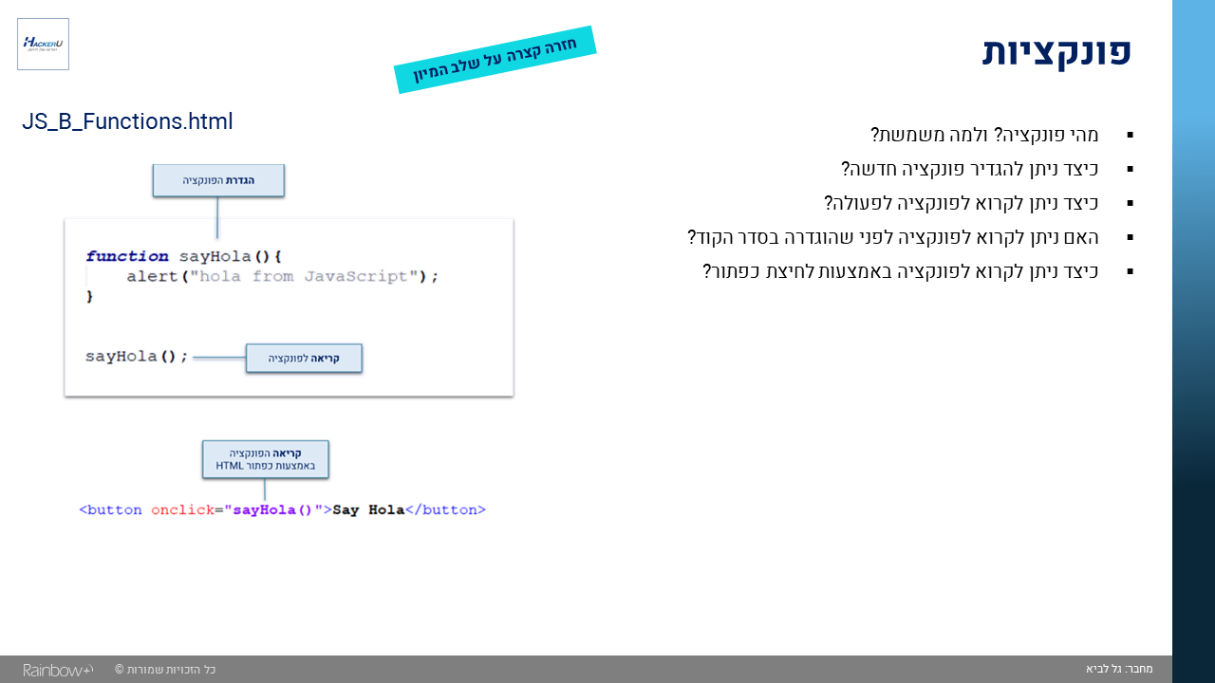

Slide 13
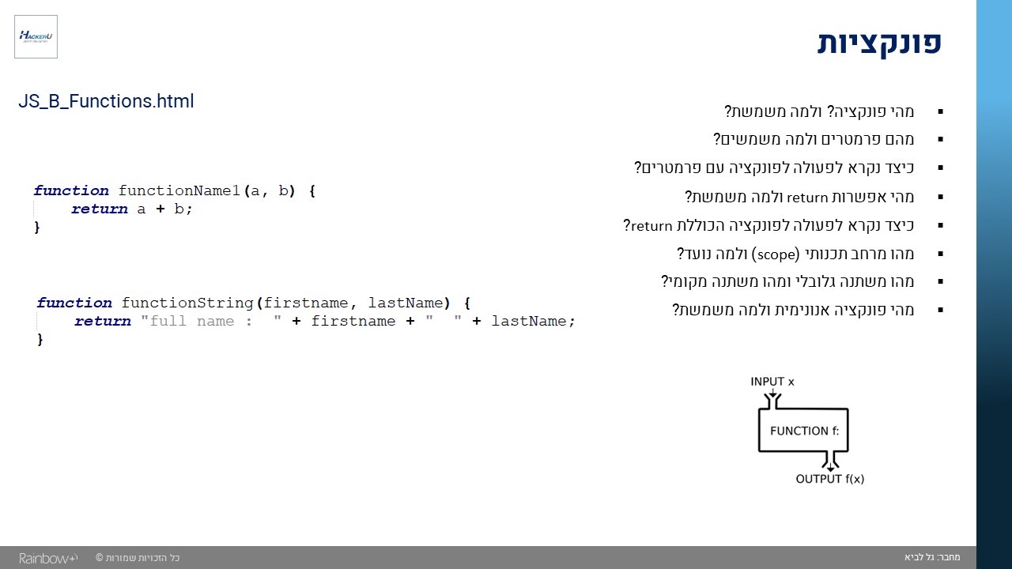

Slide 14
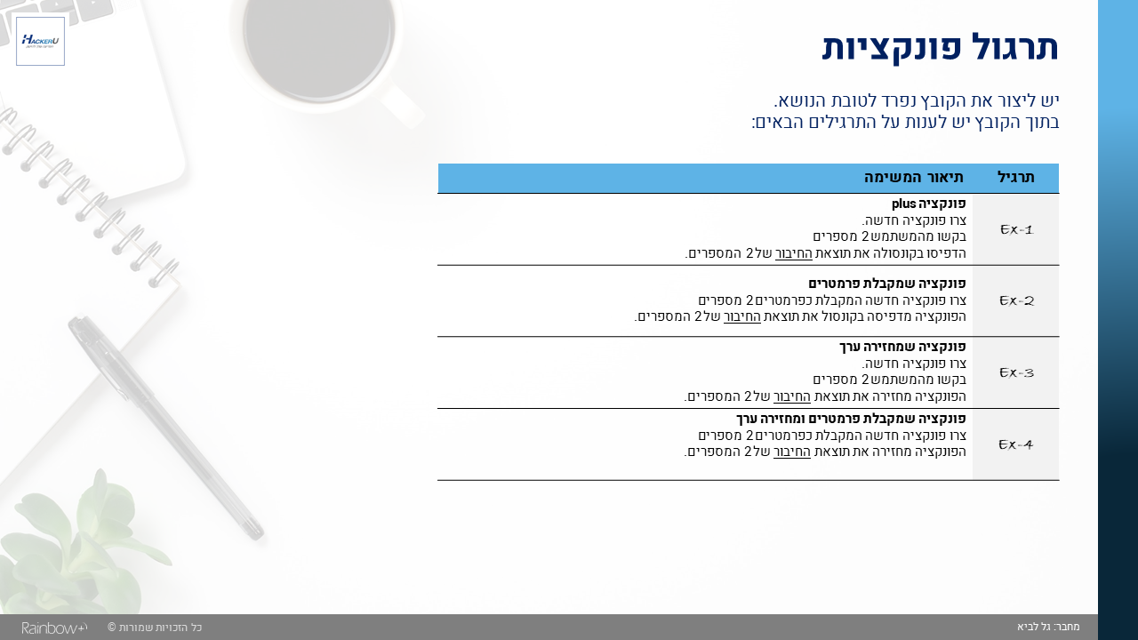

Slide 15


Slide 16
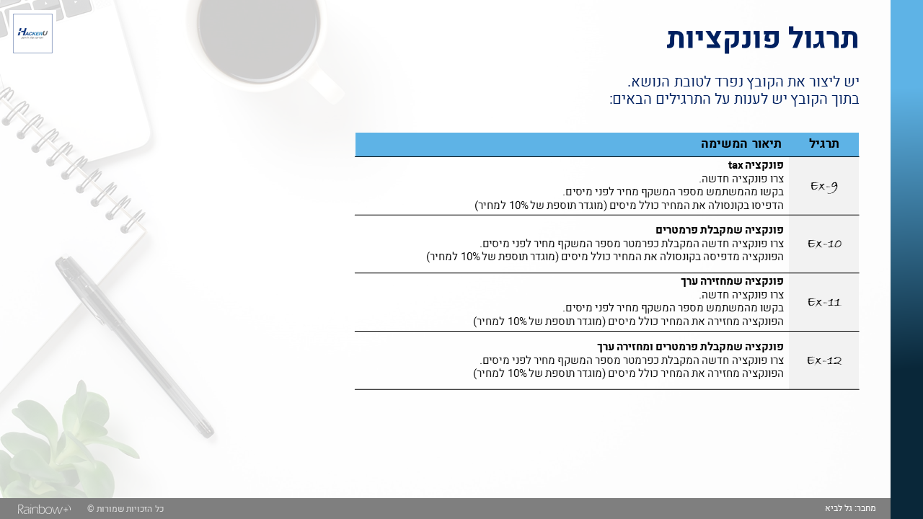

Slide 17
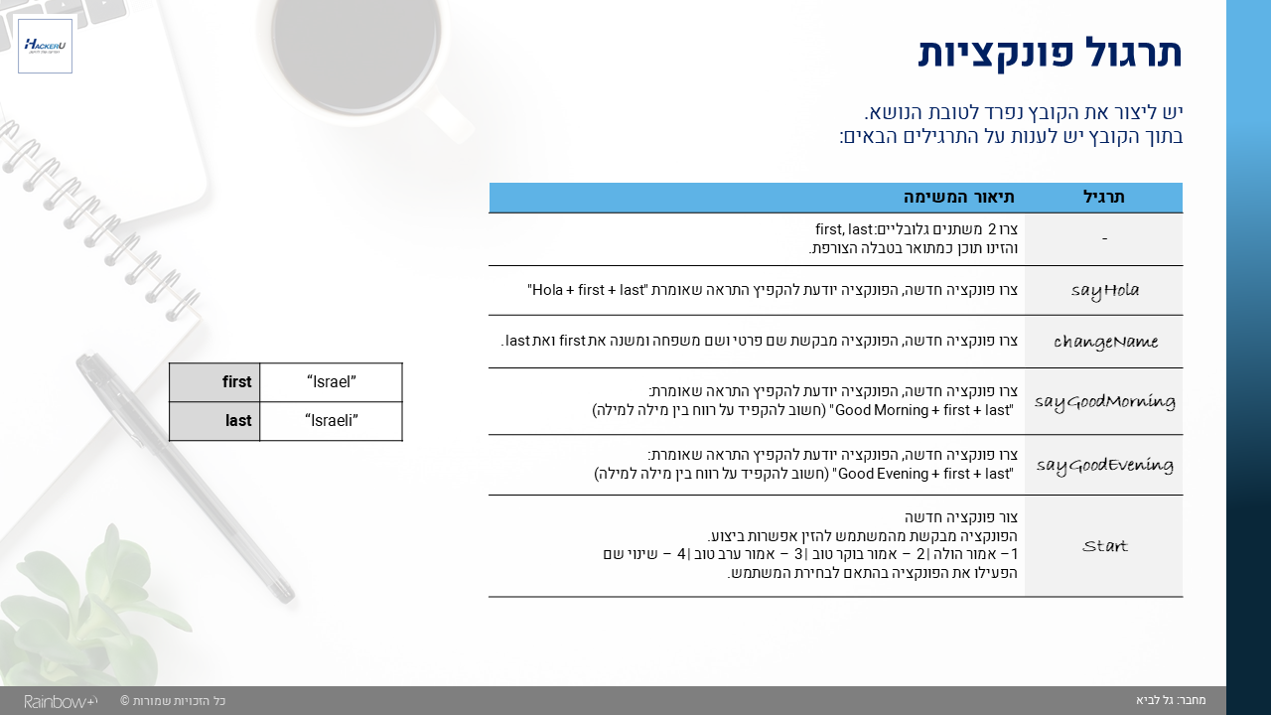

Slide 18
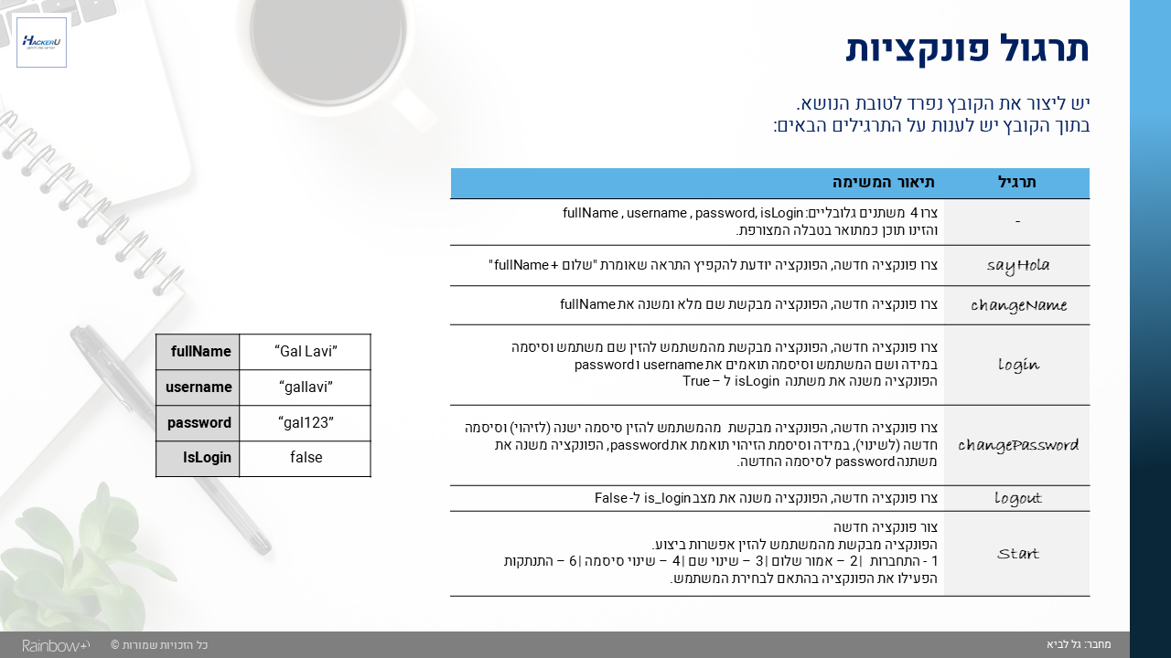

Slide 19
תודה על ההקשבה
אני וצוות המכללה כאן עבורכם
כל הזכויות שמורות ©

